Slide 1
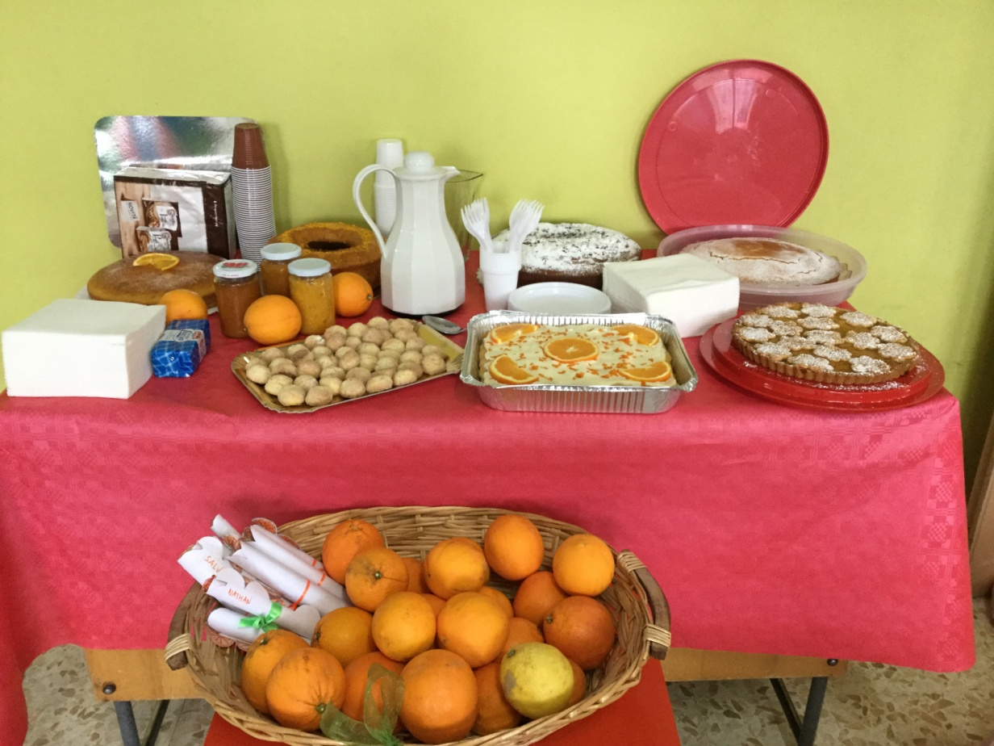
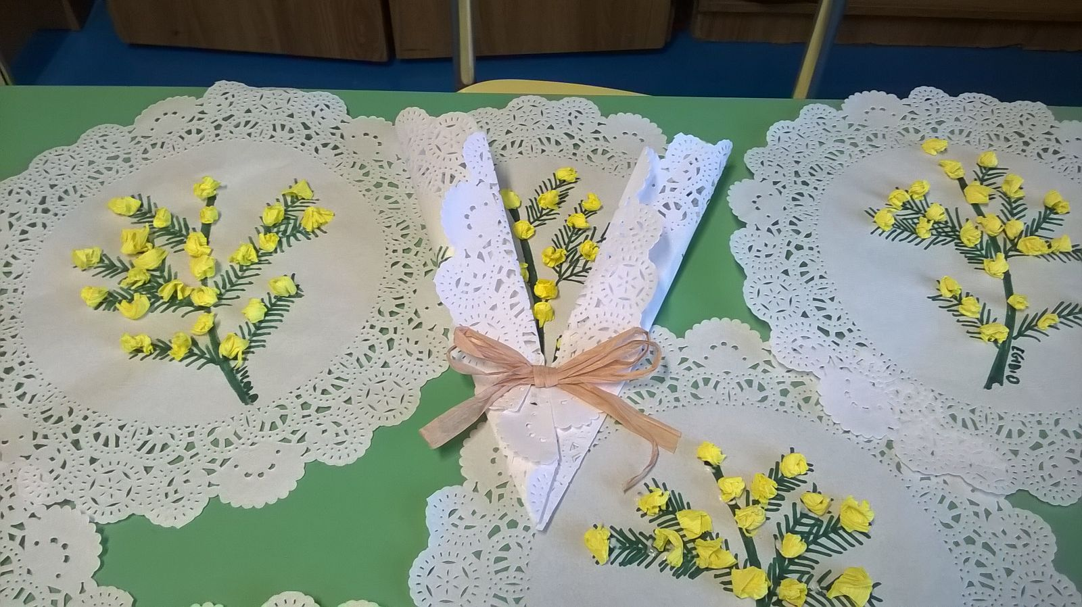
Scuola infanzia Aldo Moro
Corigliano Calabro
Festa dell’arancia ….
Un dono dell’inverno …….
I bambini della scuola
dell’infanzia del plesso Aldo
Moro insieme alle Maestre
hanno vissuto allegramente i
momenti della festa dell’arancia.

Slide 2
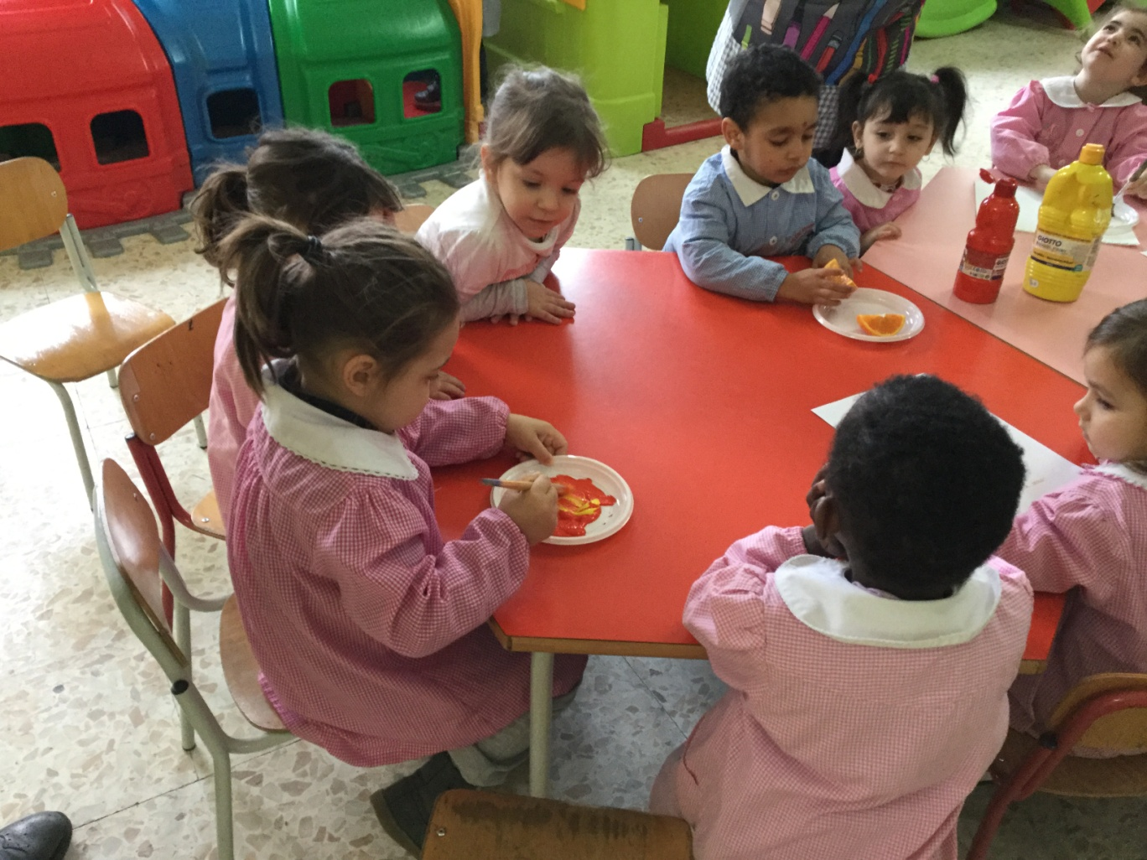
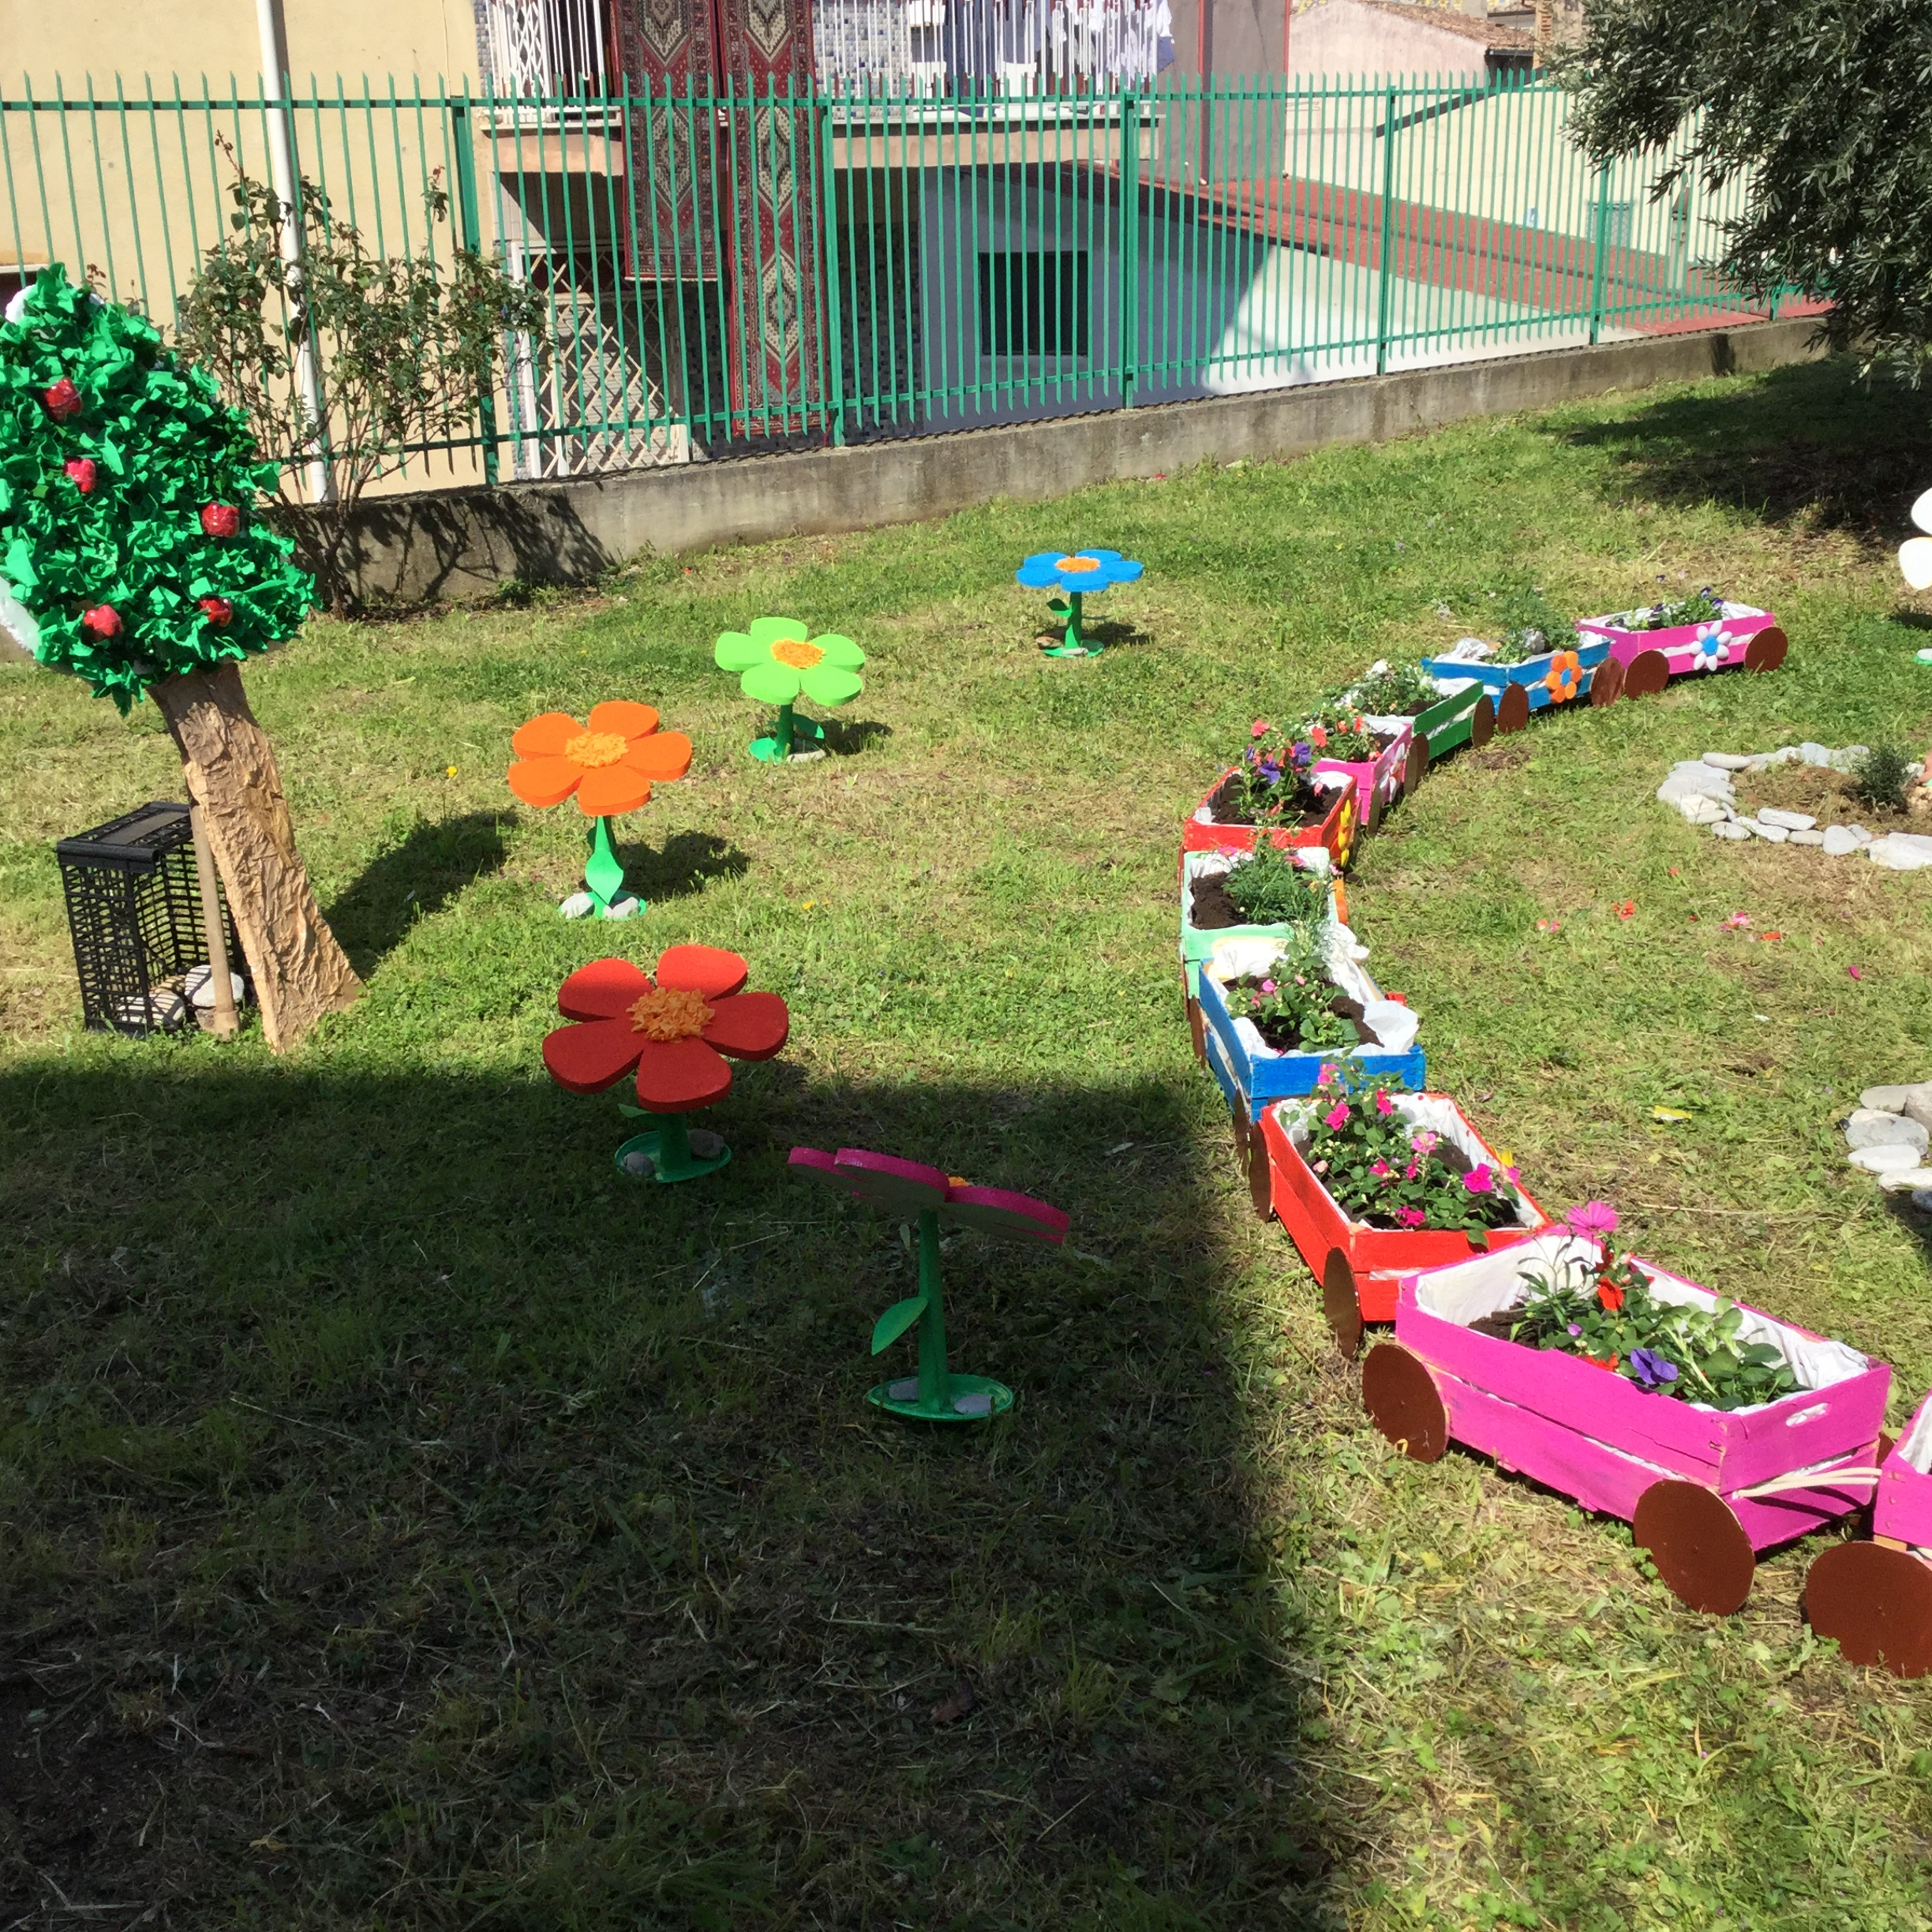
Scuola infanzia Aldo Moro

Slide 3
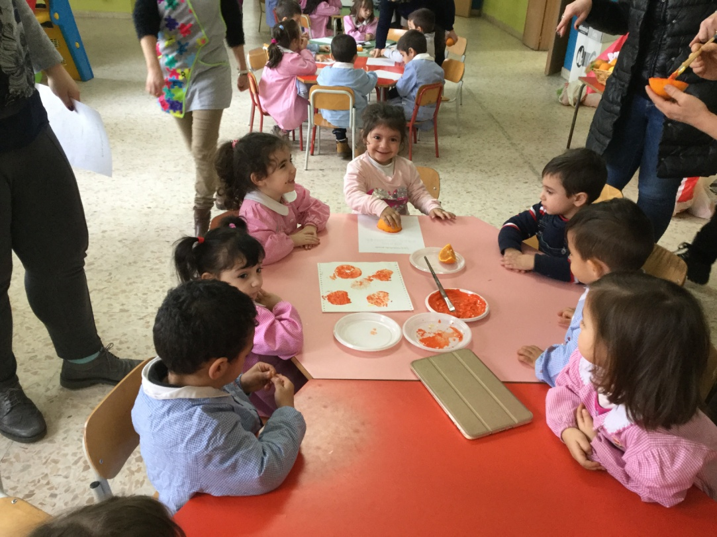
Scuola infanzia Aldo Moro
I bambini hanno
avuto modo di osservare e manipolare l’arancia e poi hanno preparato la spremuta che è stata degustata da tutti insieme alla marmellata all’arancia e ai dolci preparate dalle maestre.

Slide 4
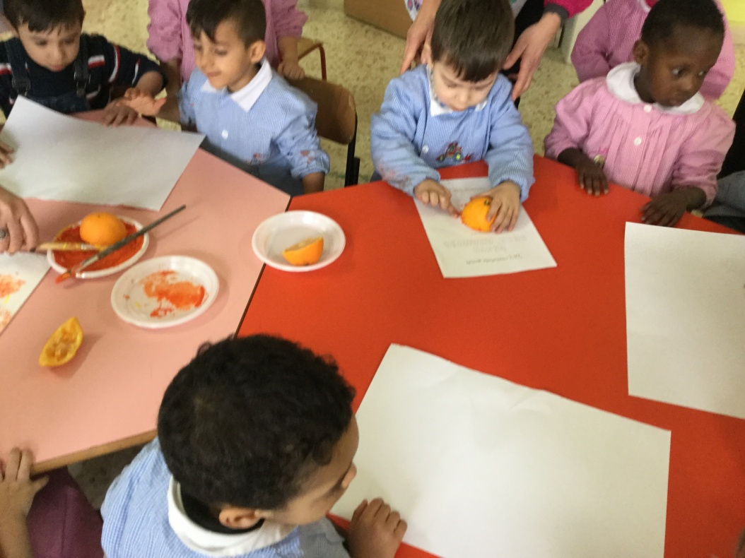
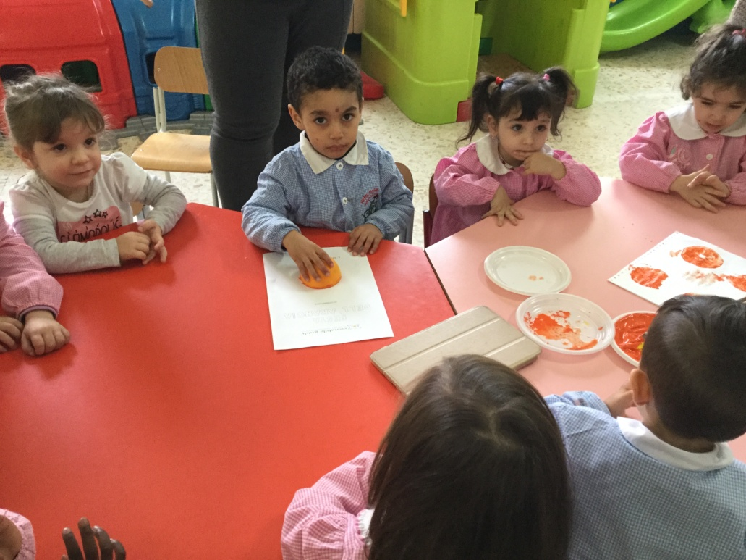
Scuola infanzia Aldo Moro

Slide 5
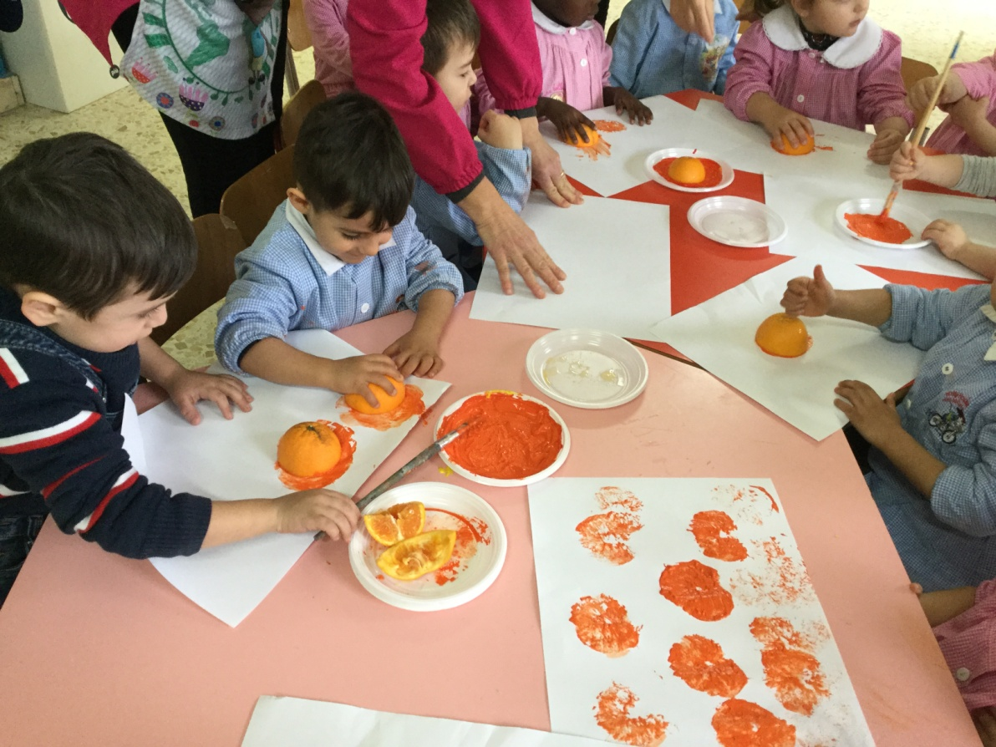
Scuola infanzia Aldo Moro

Slide 6
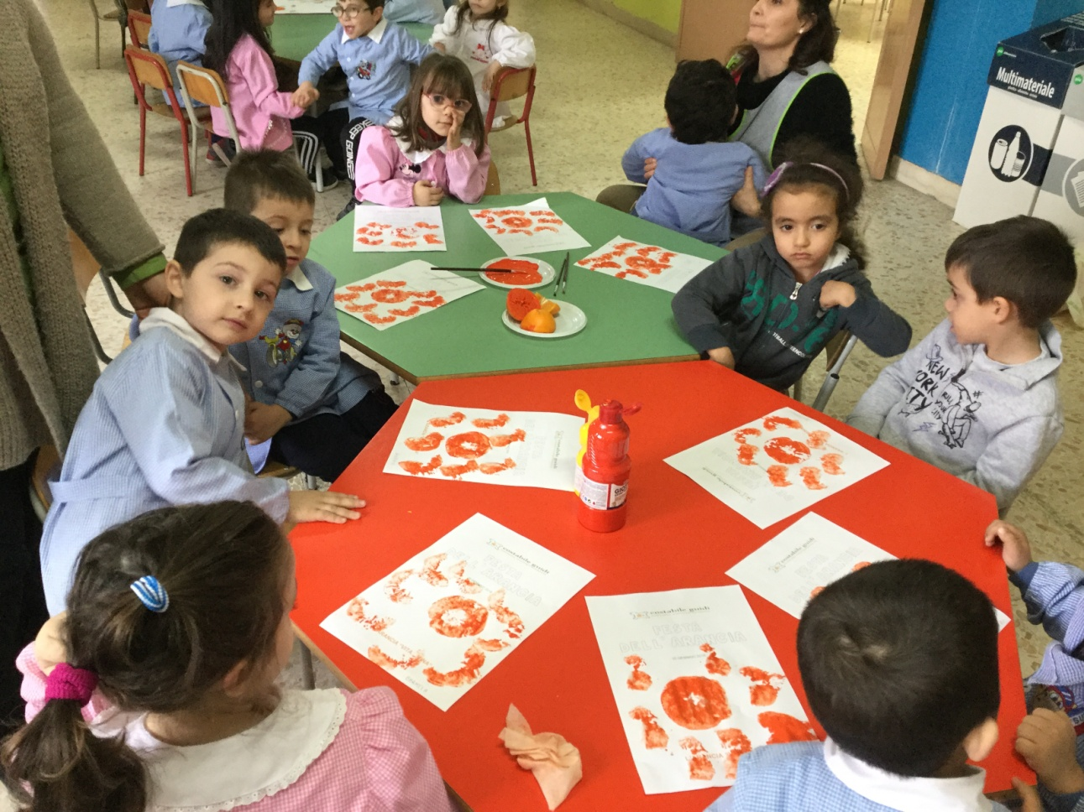
Scuola infanzia Aldo Moro

Slide 7
Scuola infanzia Aldo Moro

